Slide 1
Кабинет педагога-психолога
МАДОУ № 167 Галышевой Кристины Андреевны

Slide 2
Рабочее место
На рабочем месте педагога-психолога имеется все необходимое для подготовки к занятиям, составления документов, самообразования. Зона оснащена столом с сейфом, компьютером, принтером, необходимой канцелярией.

Slide 3
Работа с детьми
Работа педагога-психолога с детьми разнообразна. Развивающие зоны соответствуют направлениям работы:

Slide 4
Зона эмоционально-волевого развития
Зона оснащена зеркалом для изучения эмоций. Игровое пособие «Эмоции». Игрушки для развития общения и разбора игровых ситуаций. Игровой кубик с заданиями для создания позитивной атмосферы. Книги для развития эмоционального интеллекта. Мяч для игровых упражнений.

Slide 5
Уголок релаксации, обеспечивает детям психологический комфорт, снимает психо-эмоциональное напряжение. Сухой дождь формирует самоконтроль, ориентацию на успех и эмоциональный комфорт.

Slide 6
Доска для рисования подходит как для снятия напряжения, так и для развития воображения.
Также используется на групповых занятий с детьми для размещения зрительного материала.

Slide 7
В кабинете имеется песочница, наполненная манной крупой. Используется для релаксации, сенсорного развития и мелкой моторики.

Slide 8
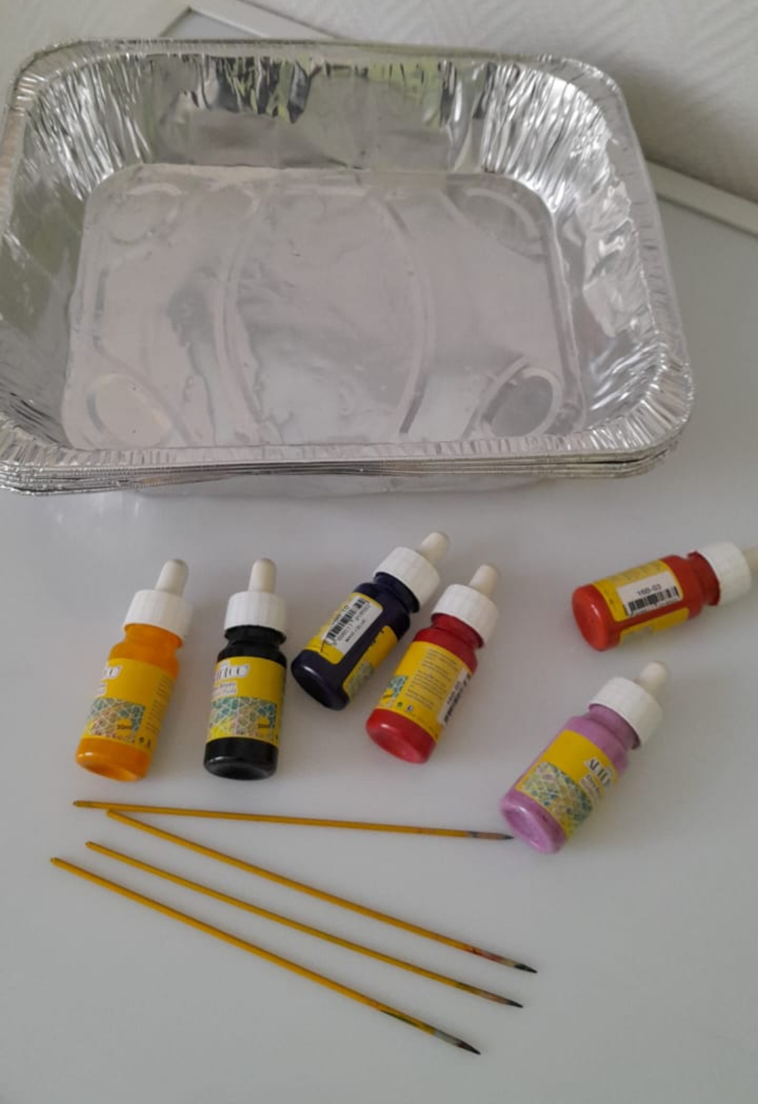
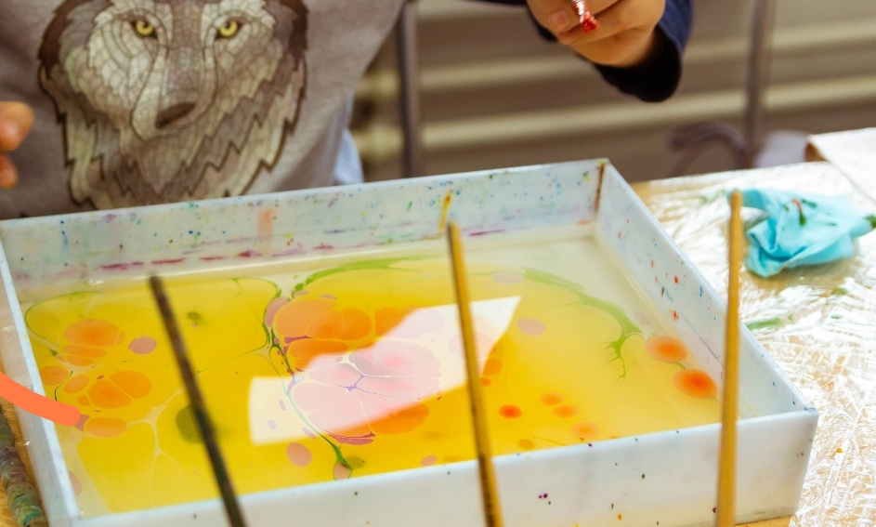
Рисование красками эбру
В своей деятельности практикую рисование красками эбру как с детьми, так и на семинарах с воспитателями

Slide 9
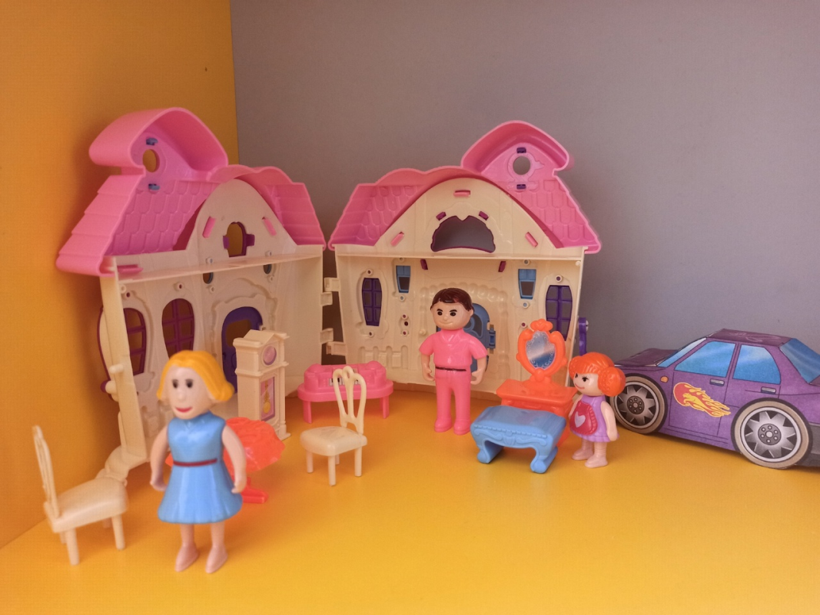
Зона сюжетно-ролевой игры
Игровые наборы для диагностики детско- родительских отношений, для выявления атмосферы внутри семьи

Slide 10
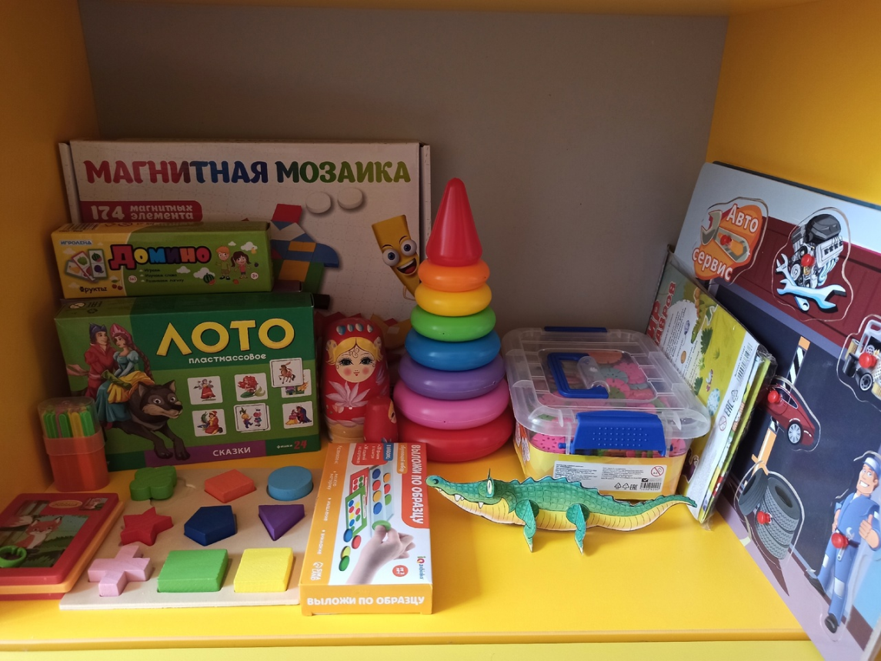
Зона познавательной деятельности и сенсорно-моторного развития
Зоны оснащены игровыми пособиями, необходимыми для всестороннего развития ребенка: мелкая моторика, память, мышление, восприятие, внимание
Изучение цветов, размеров, форм.
Ориентировка в пространстве.

Slide 11
Зона развития воображения и творчества
Зона оснащена цветными карандашами, красками, цветной и белой бумагой, шаблоны. Также имеется кинетический песок, пластеин и цветной мел. Все это позволяет детям проявлять свою фантазию и развивать воображение.

Slide 12
Зона образовательной деятельности
Для образовательной деятельности с детьми используется стол, который легко ставится в удобную позицию. Доска также используется для прикрепления наглядного материала.

Slide 13
Работа с родителями
Осуществляется в кабинете педагога-психолога. Как для родителей, так и для педагогов имеется небольшой стенд с памятками о возрастных особенностях детей. Отдельно имеется папка с информацией о актуальных вопросах родителей, которая лежит в свободном доступе.

Slide 14
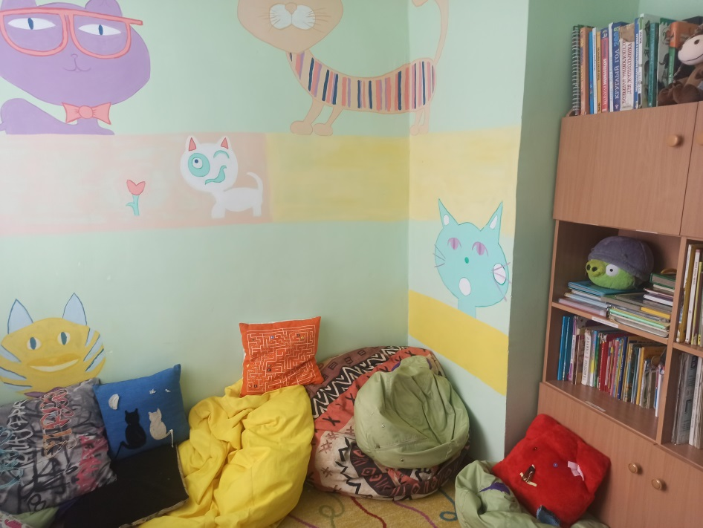
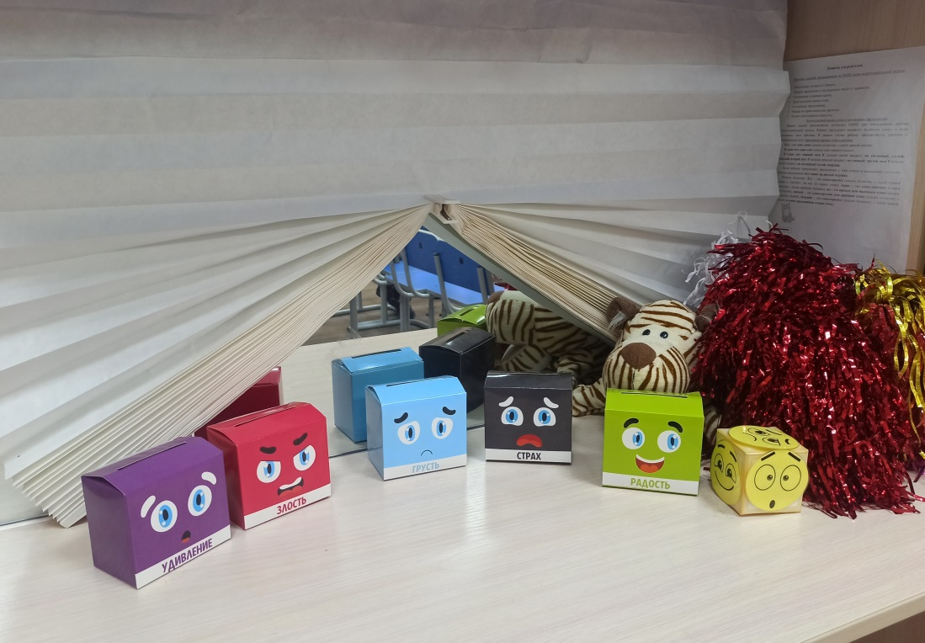
Нередко в моей работе как со взрослыми, так и с детьми помимо кабинета используются другие помещения:
Музыкальный зал-для проведения семинаров, объемных групповых занятий.
Кото-комната-для занятий с использованием элементов сказка-терапии
Пространство группы детского сада

Slide 15
Техническое обеспечение
В образовательном комплексе детского сада имеется умное логопедическое зеркало, которое я адаптировала под занятия педагога-психолога

